Slide 1
Прогнозування розміру доходів

Slide 2
32560 рядків
14 атрибутів (8 номінальних, 6 числових) та target атрибут(0 – менше 50K $/year, 1 – не більше 50K %/year)
Числові атрибути: вік, фінальний коефіцієнт(~кількість людей з такими характеристиками в країні), найвищий рівень освіти(відсортований), отриманий капітал, втрачений капітал, кількість робочих годин на тиждень.
Номінальні атрибути: робочий клас(описує тип роботи(самостійний, державний, приватний і тд), найвищий рівень освіти, сімейний статус(одружений, неодружений і тд), вид діяльності(сільське господарство, менеджмент і тд), відносини(неодружений, дружина і тд), раса, стать, батьківщина.

Slide 3
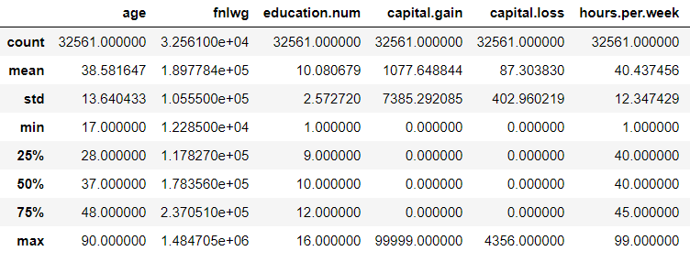

Slide 4
Освіта: 32% закінчили школу, 22% були студентами коледжу і 16.5% мають ступень Бакалавра.
Сімейний стан: 46% одружені, 33% ніколи не були одруженими, 14% розлучені.
Відносини: 40% одружені чоловіки, 26% не в сім’ї.
Раса: 86% білі, 10% чорні.
Стать: 67% чоловіки, 33% жінки.
Батьківщина: 90% США, 2% невідомо

Slide 5
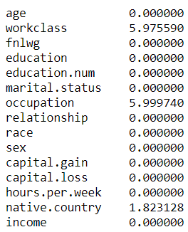
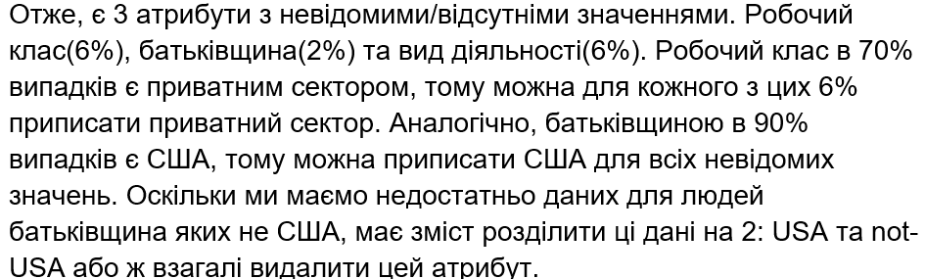
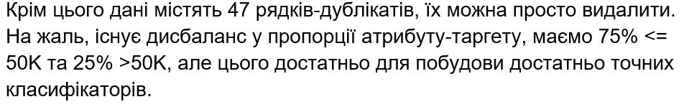

Slide 6
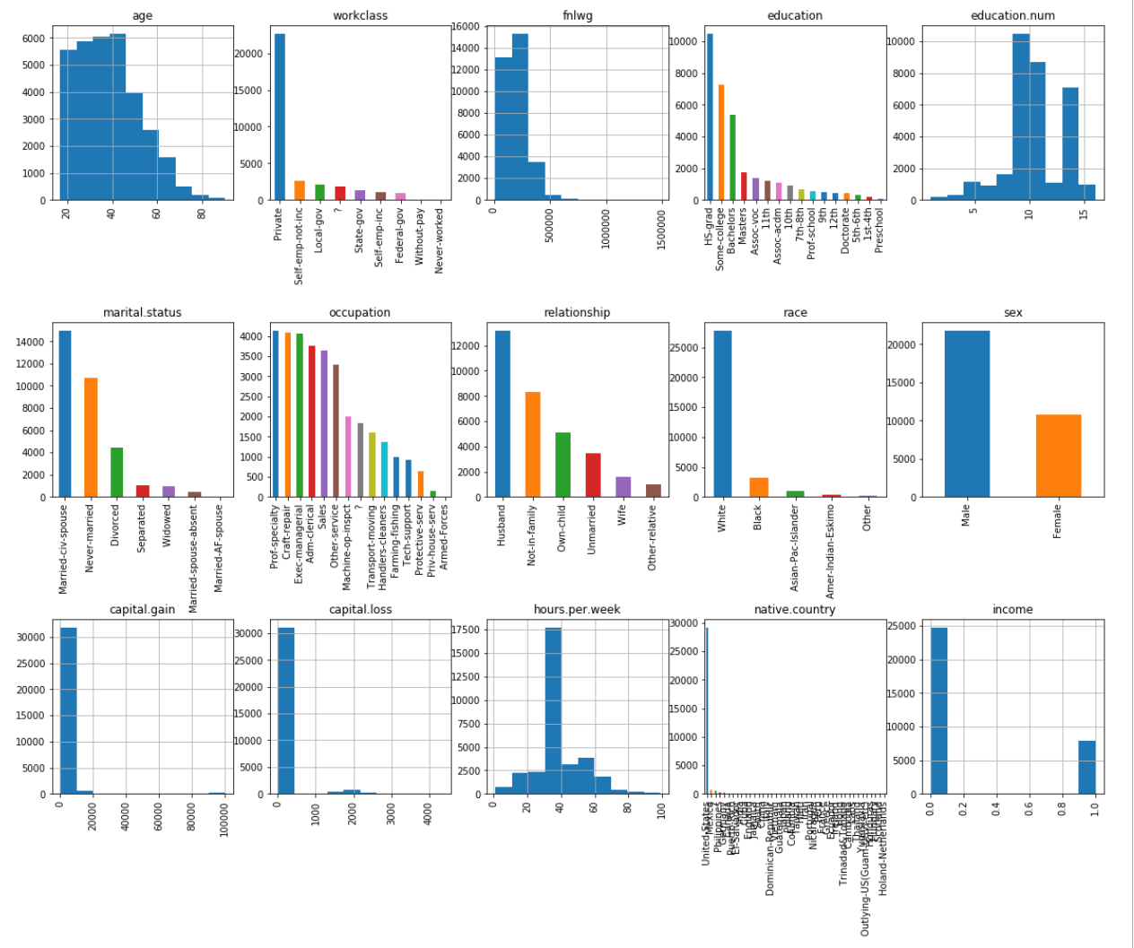

Slide 7
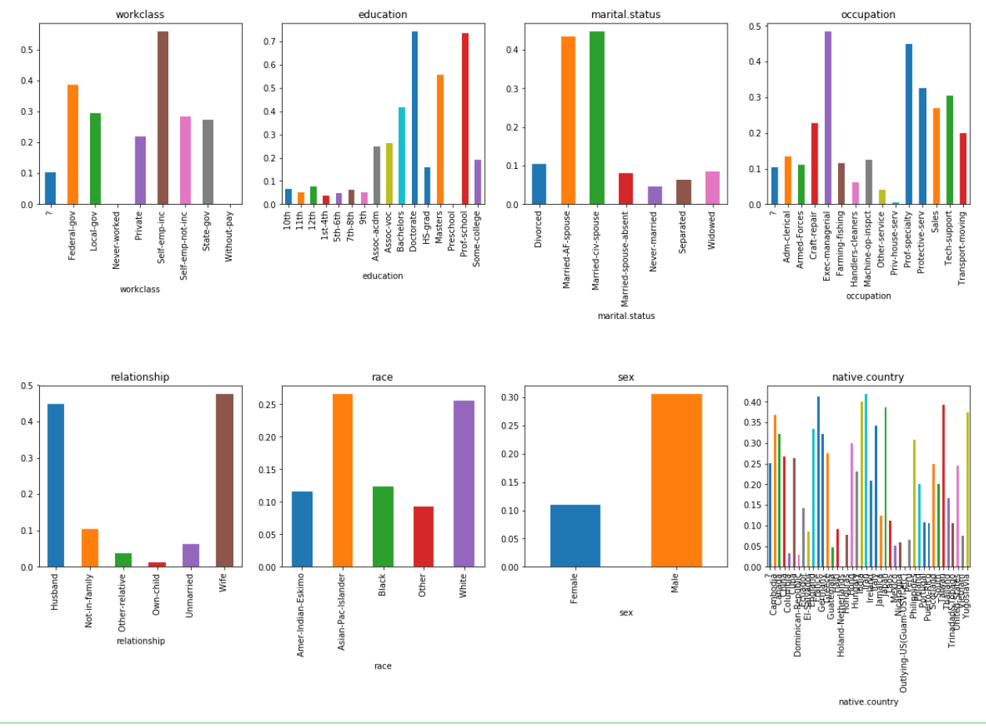

Slide 8
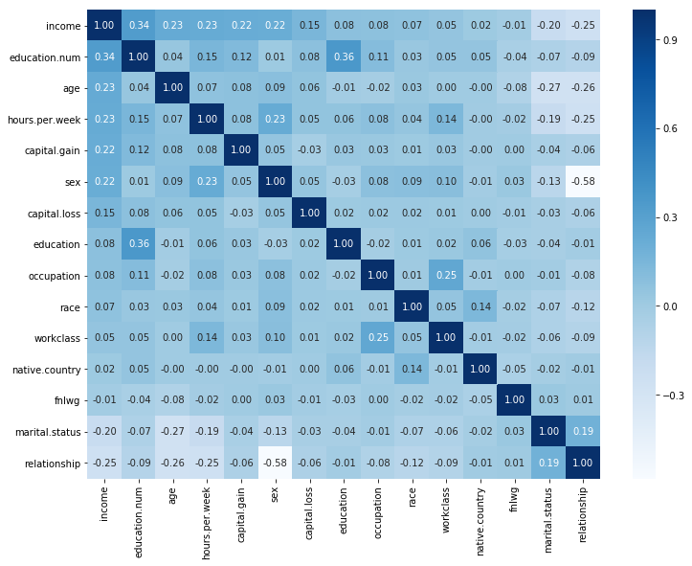

Slide 9
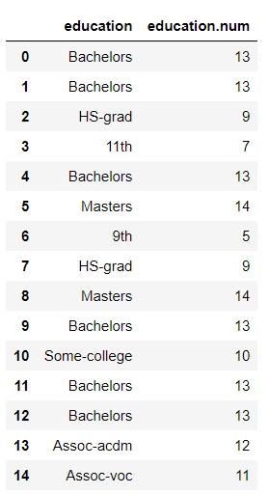
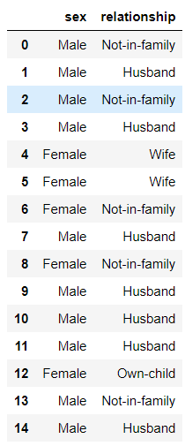

Slide 10
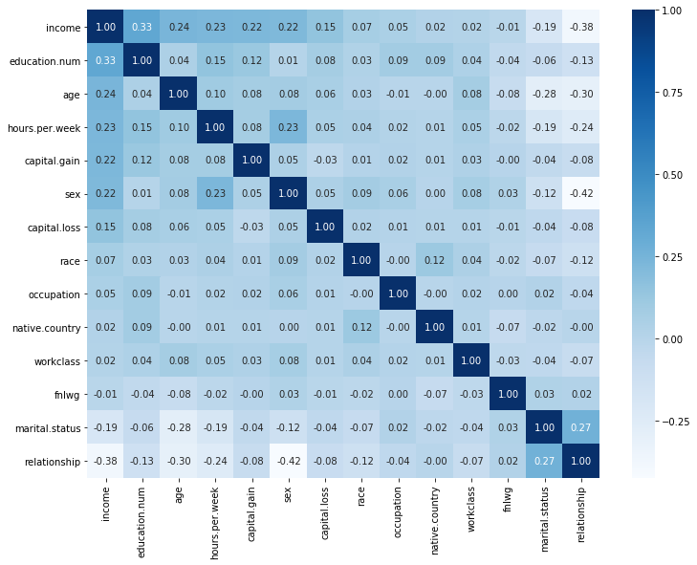

Slide 11
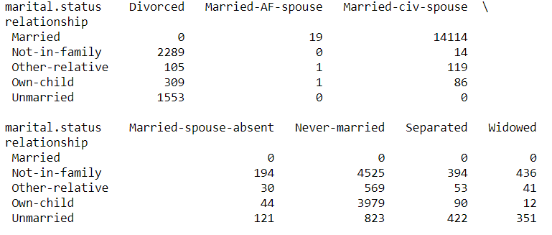

Slide 12
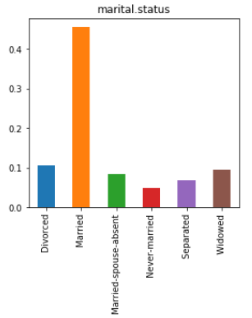
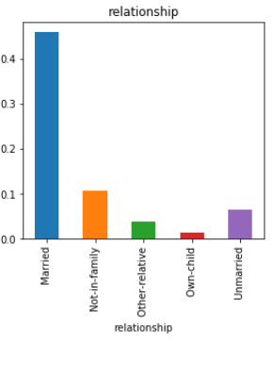

Slide 13
Переводимо всі номінальні дані в числові. Це можна зробити з-за допомогою LabelEncoder. Також існує альтернативний підхід – one-hot-encoding, перевід всіх номінальних атрибутів в бінарні(pd.get_dummies).
Атрибут fnlwg – означає вагу даного рядка(~ скільки людей в США підпадають під таку характеристику). Для нашої задачі класифікації цей атрибут не дає корисної інформації, тому видаляємо його.
Наші дані розбиваються на навчальну та тестову вибірку в відношенні 70:30.

Slide 14
